Slide 1
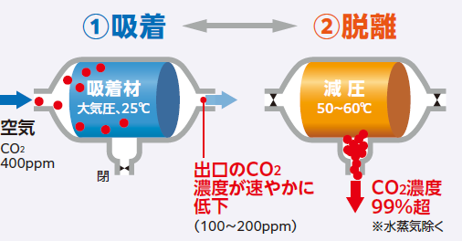
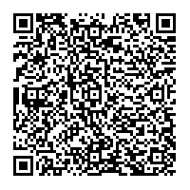
おおさかカーボンニュートラルビジネスネットワーク会員企業
CO2
回収
e-methane製造に向けた大気からの直接CO2回収技術の開発
会社名
大阪ガス株式会社
本社・大阪の拠点
大阪市
会社
紹介
Daigasグループは1905年にガスの供給を開始しました。エネルギー事業で培ったお客さまや地域とのつながりを源泉に、事業領域を拡大し、多様な商品・サービス・ソリューションを提供する企業グループに発展してきました。
技術
詳細
e-メタンの原料となるCO2は、将来的にはバイオマス由来や大気からの低濃度CO2の回収（DAC）の重要性が高まると考えられます。
所要エネルギー[GJ/t-CO2]削減に向け、①高いCO2吸着量 ②低温再生 ③高耐久性 を有するDAC用吸着材の開発を進めています。
■ラボ機での実証
・減圧下～60℃の低
温の加熱で再生
・99vol% 以上の高濃
度CO2回収を確認
期待する技術の活用方法・連携先
問い合わせ先
吸着材の性能向上による所要エネルギー5GJ/t-CO2を目指し、社外パートナーと共同でスケールアップ実証に向けた省エネルギープロセスの開発を進めていきます。
大阪府商工労働部成長産業振興室
産業創造課グリーンビジネスG
〒559-0855
大阪市住之江区南港北1-14-16
大阪府咲洲庁舎25階
TEL：06-6210-9484
メールアドレス：green@gbox.pref.osaka.lg.jp
令和７年５月９日時点

